Slide 1
Desenvolvimento de jogos 2D multiplayer usando a engine Unity
Unitri – Centro Universitário do Triângulo
Curso Ciência da Computação
Trabalho de Conclusão de Curso
João Paulo Mendonça Oliveira
Orientador: Prof. Marcos Alberto Lopes da Silva.

Slide 2
Objetivo
Mostrar como criar um jogo 2d multiplayer usando a engine Unity

Slide 3
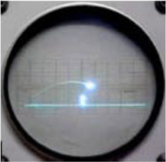
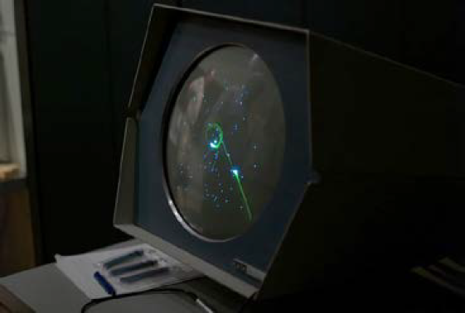
O MUNDO DOS JOGOS DIGITAIS
Início década de 50
Willian Higuin, criador do tenis for two
Steve Russel, criador do Space Invaders em 1962
Tenis for two
Space Invaders

Slide 4
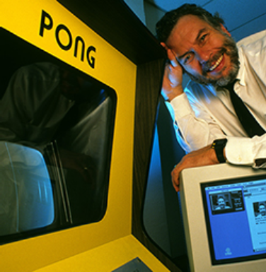
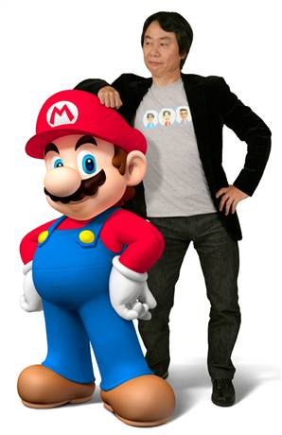
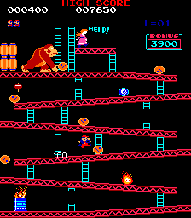
Visionários
Nolan Bushnell, fundou a ATARI 1972
Shigeru Miyamoto, criador do Donkey Kong, Mario, Zelda, entre outros.

Slide 5
Desenvolvimento de jogos
No início, a equipe era dividida em:
Programadores
Game designers
Artistas gráficos
De acordo os jogos foram ficando mais complexos esse profissionais foram divididos.

Slide 6
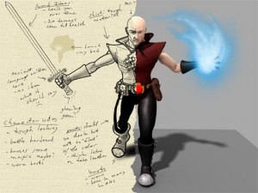
Desenvolvimento de jogos
Cada profissional usa ferramentas para auxiliar na criação de um jogo como:
Áudio
Modelagem
Entre outras
Os programadores usam:
API’s
Frameworks
Engines

Slide 7
Engine
Engine ou Motor de jogos
Facilitam o desenvolvimento
Sistemas pré implementados

Slide 8
Funcionalidades
Renderização
Iluminação
Efeitos especiais
Áudio
Física
AI – inteligência artificial
UI – Interface do Usuário
Scripts
Outros

Slide 9
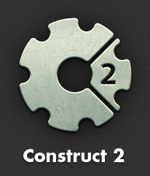
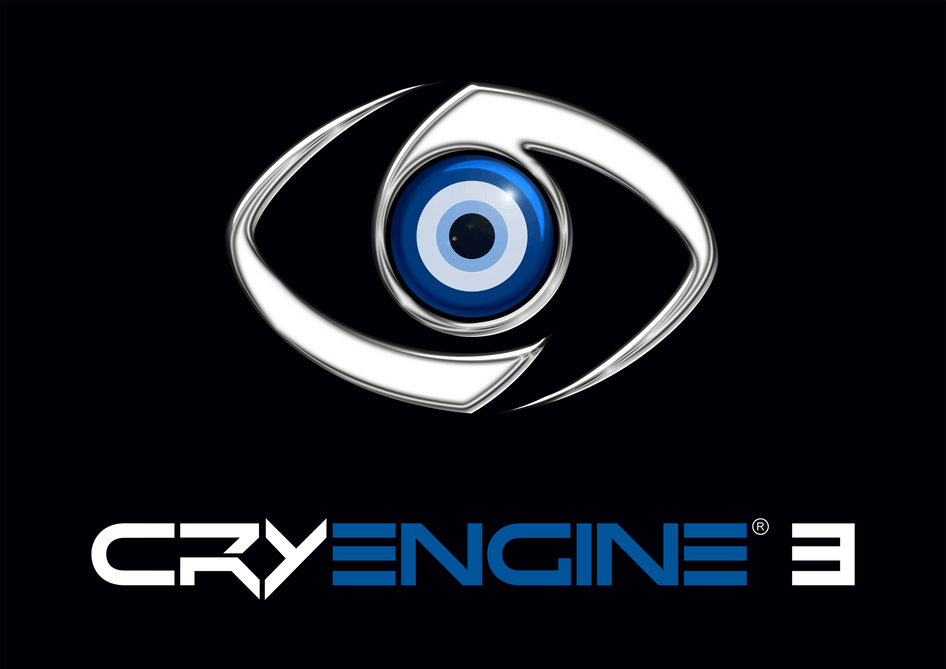



Engine
Exemplos:
UDK – Unreal Engine
CryEngine
Construct2
Source 2
Unity

Slide 10
Unity
Engine
Versões Free e PRO
3.3 milhões de desenvolvedores registrados
600 milhões de pessoas jogam jogos feitos nesta engine
Comunidade Brasileira

Slide 11
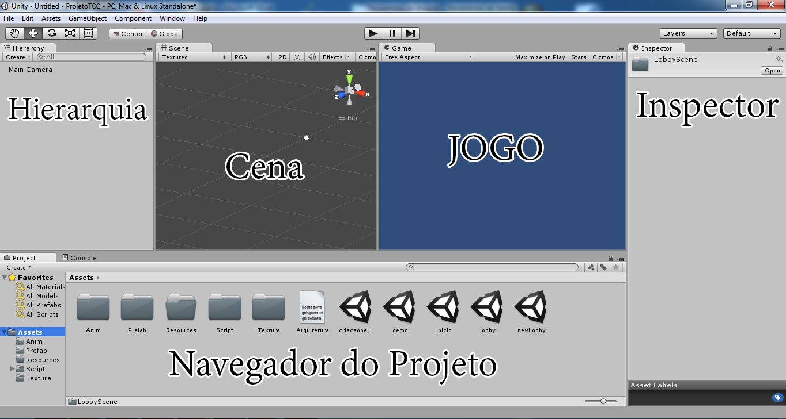
Área de trabalho
Unity Editor
Trabalha com Game Objects
Componentes:
Navegador de Projetos
Inspetor
Hierarquia
Cena
Jogo

Slide 12
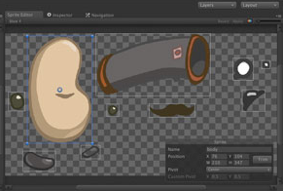
2D
2 DE NOVEMBRO DE 2013
Versão 4.3
Ferramentas nativas 2D
Mecânicas 2D

Slide 13
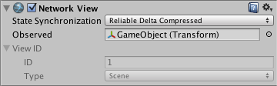
Multiplayer
62% dos jogadores jogam jogos com outros jogadores
Conexão em rede de dois ou mais jogadores
API Unity : Network
Servidor (Criar e Conectar)
Principal componente NETWORK VIEW
RPC
State Syncronization

Slide 14
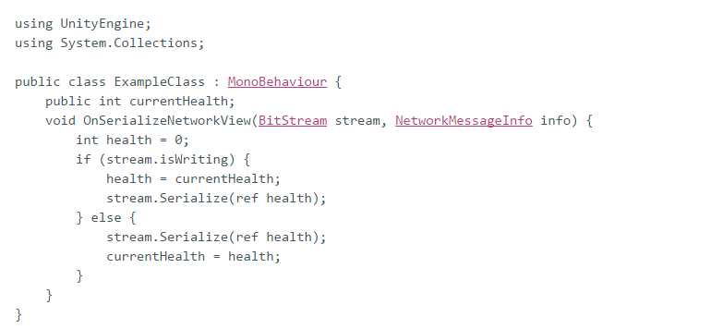
State Syncronization

Slide 15
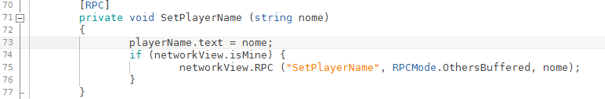
RPC

Slide 16
Caso de uso
Propor a implementação de um jogo abrangendo as seguintes funcionalidades do Unity:
Gráficos 2d
Multiplayer

Slide 17
Caso de uso
Programas Utilizados:
Photoshop
Game Maker Hub
Unity 3D
Pacote imagens 2d
Pacote de áudio grátis da Soniss

Slide 18
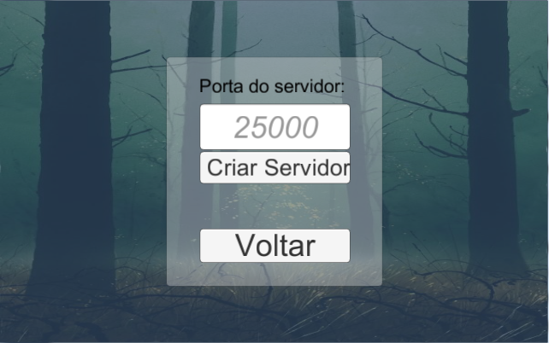
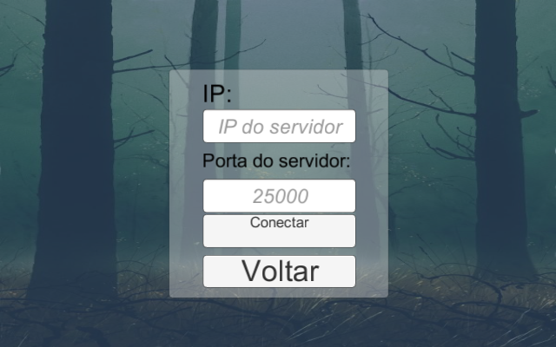
Criar um servidor local
Conectar no servidor
Interação entre jogadores

Slide 19
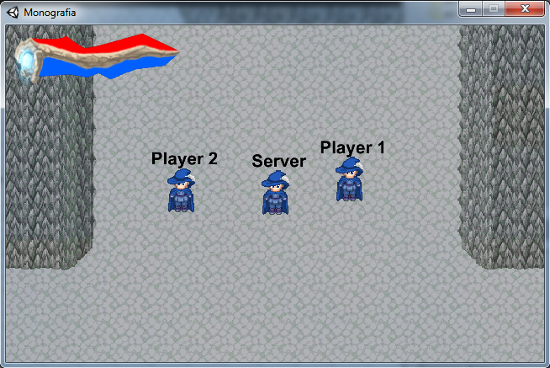
Interação entre jogadores

Slide 20
Conclusão
Unity
2D
Multiplayer
Trabalhos futuros
Jogo multiplayer mobile

Slide 21
Muito Obrigado!
Disponível em: https://github.com/jottap/Monografia
João Paulo Mendonça Oliveira
Orientador: Prof. Marcos Alberto Lopes da Silva.

